Slide 1
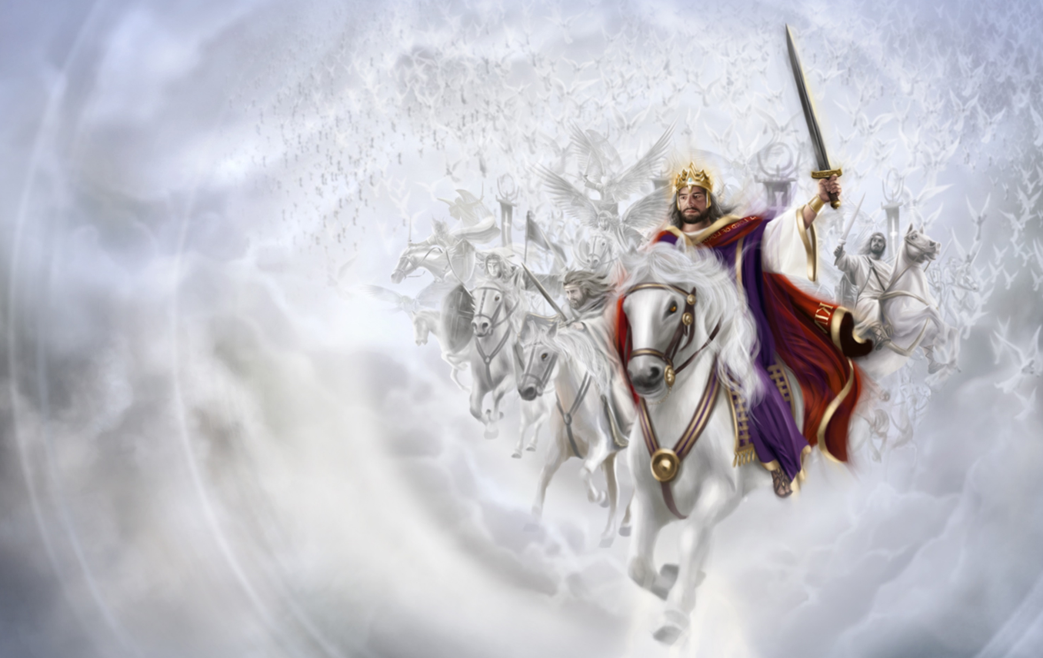
ME LEVANTAREI
Lição 6 para 10 de fevereiro de 2024

Slide 2
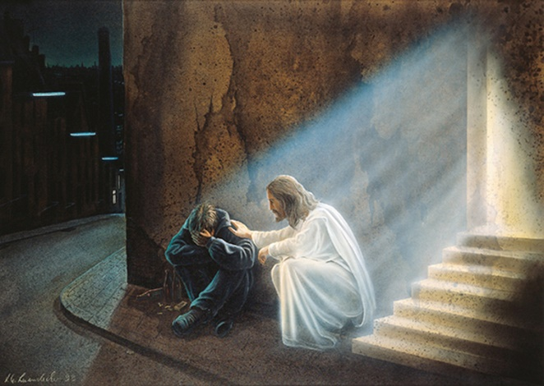
“Pela opressão dos fracos e pelos gemidos dos necessitados, 'agora me levantarei', diz o Senhor, 'e salvarei aquele que suspira’”
(Salmo 12:5)

Slide 3
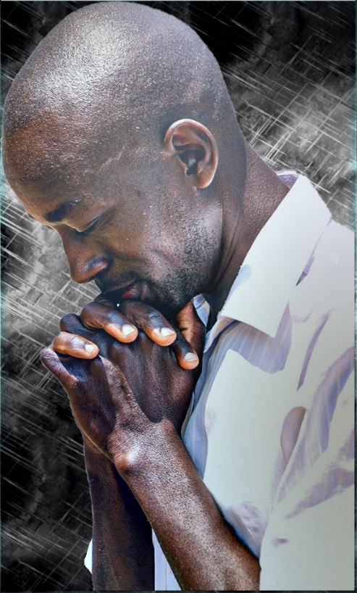
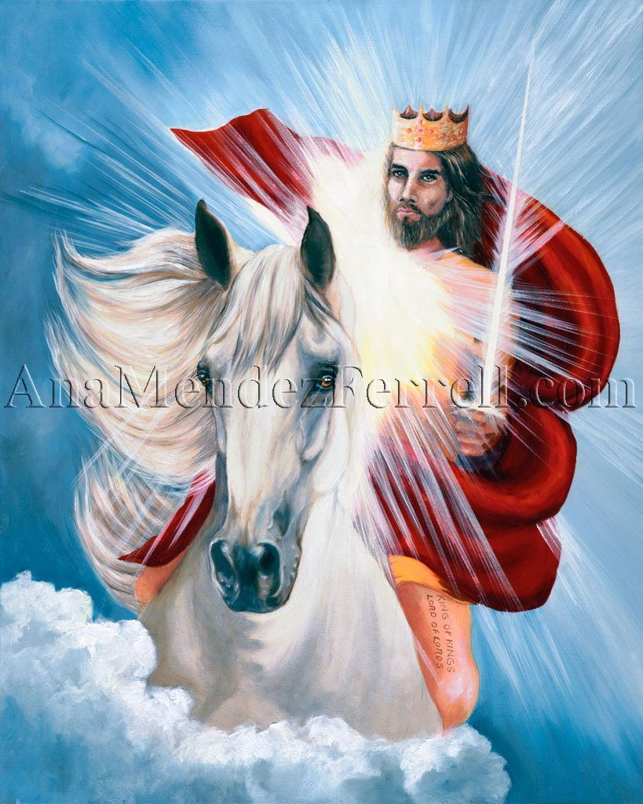
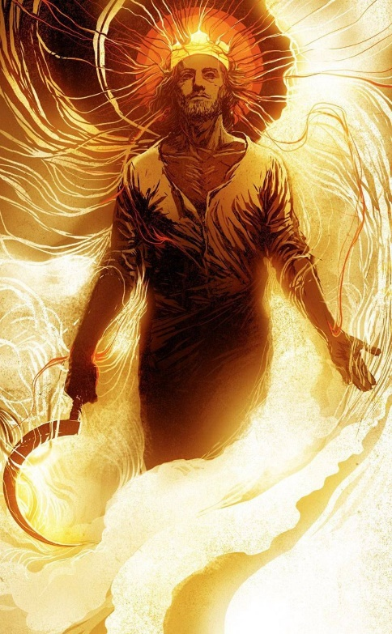
Quando dificuldades ou injustiças cercam o salmista, ele clama: "Levanta-te, Jeová".(Sal. 3:7; 7:6; 9:19; 10:12; 17:13; 35:2; 44:26; 74:22; 82:8; 132:8).
Ao clamor, o Senhor se levanta como um guerreiro para defender os indefesos (Sl. 12:5); e julgar e salvar "os mansos da terra"” (Sal. 76:9).
Deus também tem um prazo fixo para que ele se levante de seu lugar no santuário para executar sua ira – sua "obra estranha" (Isaías 28:21) — e tenha misericórdia de seu povo (Sl. 102:13).
O Guerreiro (Salmo 18).
A Justiça:
Justiça divina (Salmo 41).
Justiça humana (Salmo 82).
O Juízo:
A ira divina.
O Santuário (Salmo 99).

Slide 4
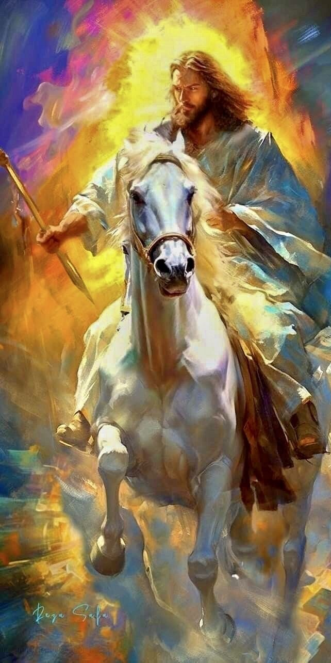
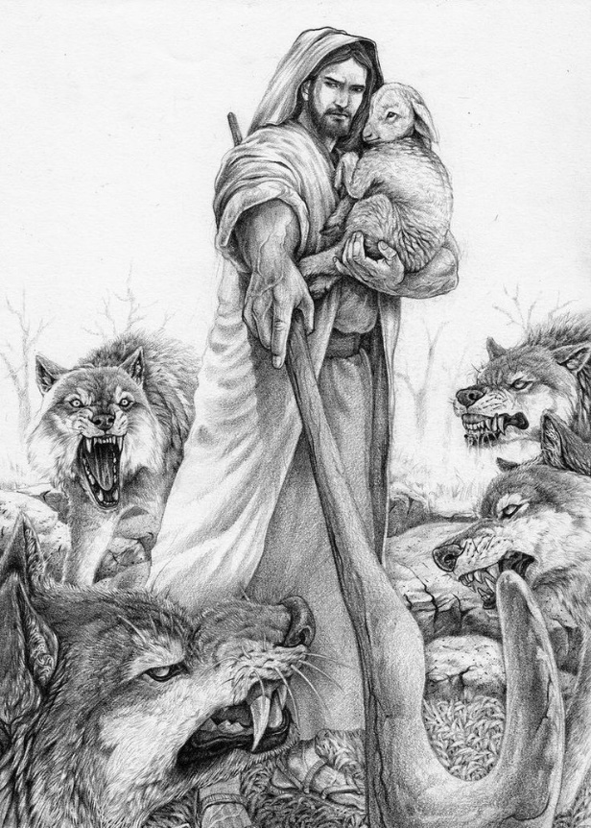
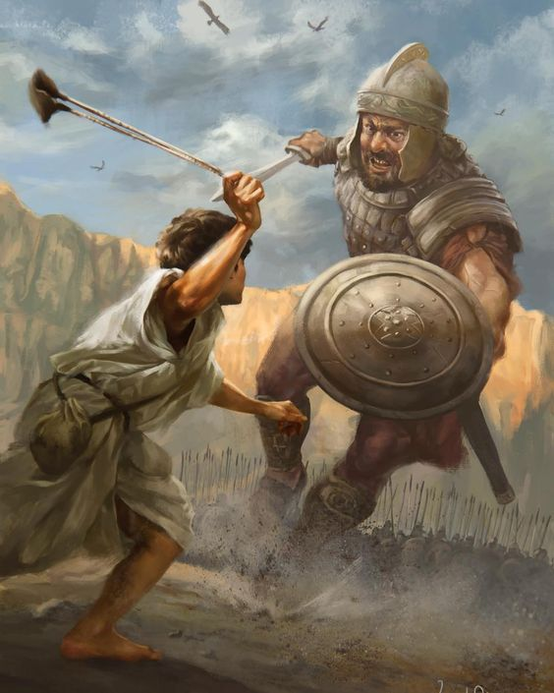
O GUERREIRO
“Me livrou do meu poderoso inimigo e daqueles que me odiavam; porque eles eram mais fortes do que eu". (Salmo 18:17)
Deus tem o poder de nos defender? É claro! (Sal. 18:2).
Podemos ver Deus se manifestando como um guerreiro montado a cavalo; sacudindo a terra e levantando fumaça e fogo em seu rastro; paralisando o inimigo com sua voz poderosa; usando as forças da natureza como suas flechas; e assim libertar aqueles que clamam a Ele(Sal. 18:7-18).
Embora fosse um guerreiro acostumado à batalha, Davi nunca confiou em sua própria força, inteligência ou habilidade no manuseio de armas. Ele devia todas as suas vitórias a Deus, que sempre lutou por ele (Sl. 18:47-48).
A determinação e a magnitude dos atos de Deus devem dissipar qualquer dúvida sobre o grande cuidado e compaixão de Deus por aqueles que sofrem ou sobre Sua capacidade de derrotar o mal. Só temos que esperar que Ele aja.

Slide 5
A JUSTIÇA

Slide 6
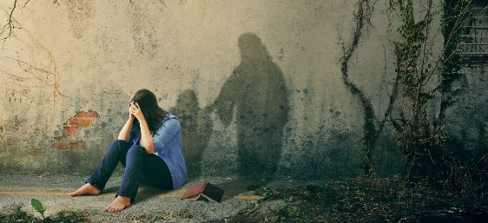
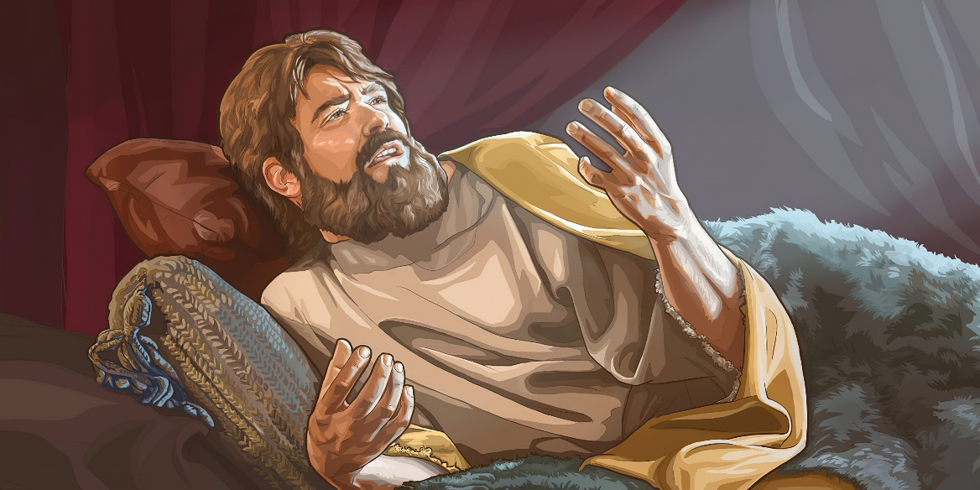
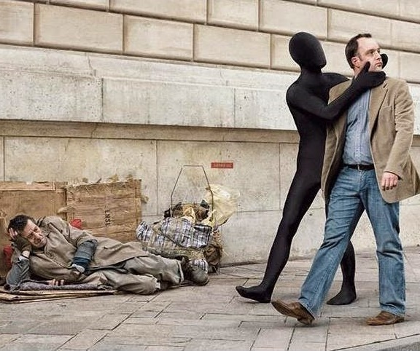
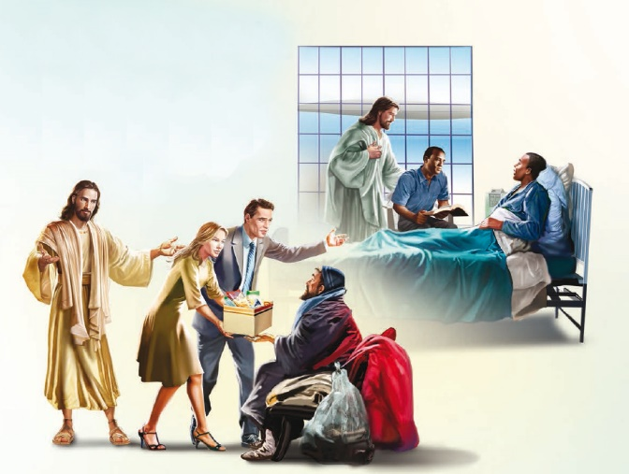
JUSTIÇA DIVINA
“Pela opressão dos pobres, pelo gemido dos necessitados, agora me levantarei, diz o Senhor; Salvarei aquele que suspirar por isso".(Salmo 12:5)
A Bíblia deixa muito claro que Deus não tolera injustiças. Se os necessitados ou oprimidos clamam a Deus, Ele se levanta para lhes fazer justiça (Sal. 12:5).
Quando se sentiu vulnerável e doente, e seus próprios amigos secretamente desejaram sua morte, Davi clamou a Deus (Sl. 41:7-9). Confessando sua própria indignidade, ele deixou seu caso nas mãos misericordiosas de Deus, confiante de que Ele o ouviria (Sl. 41:4, 11-13).
A atitude de Deus para com os necessitados nos chama a sentir o mesmo, isto é, a cuidar deles. O Senhor recompensa aqueles que têm essa atitude (Sl. 41:1-3).
Devemos nos levantar contra a opressão, não com base em nossa sabedoria ou capacidade, mas na sabedoria e no poder de Deus. Só Ele pode agir com justiça. Deus julgará todos os maus-tratos, bem como a negligencia em ajuda aos oprimidos (Mt. 25:31-46).

Slide 7
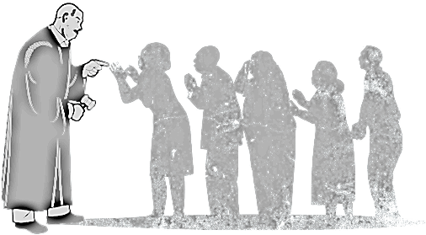
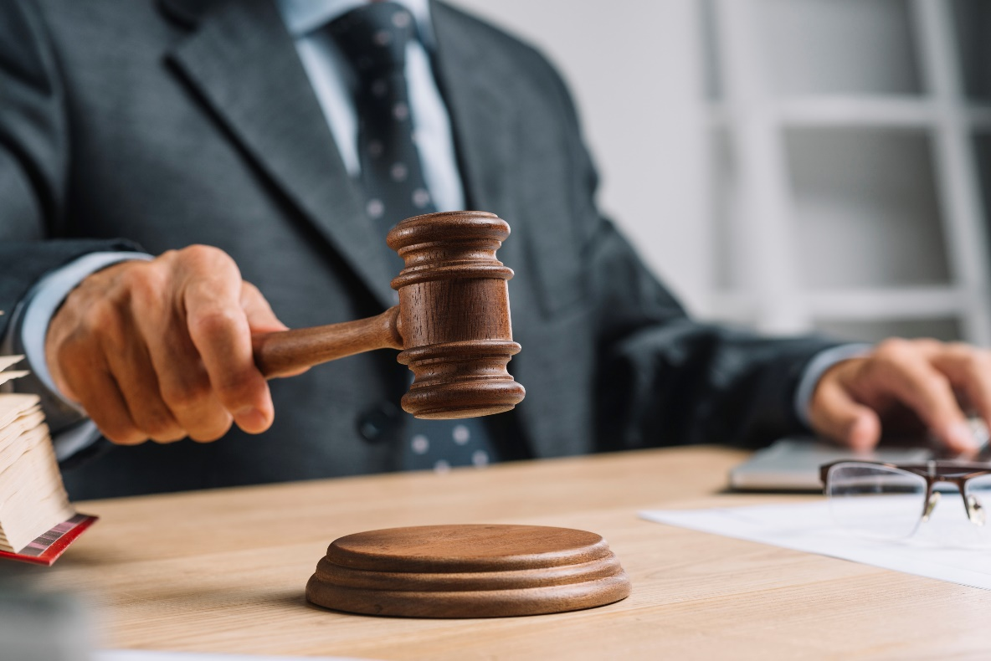
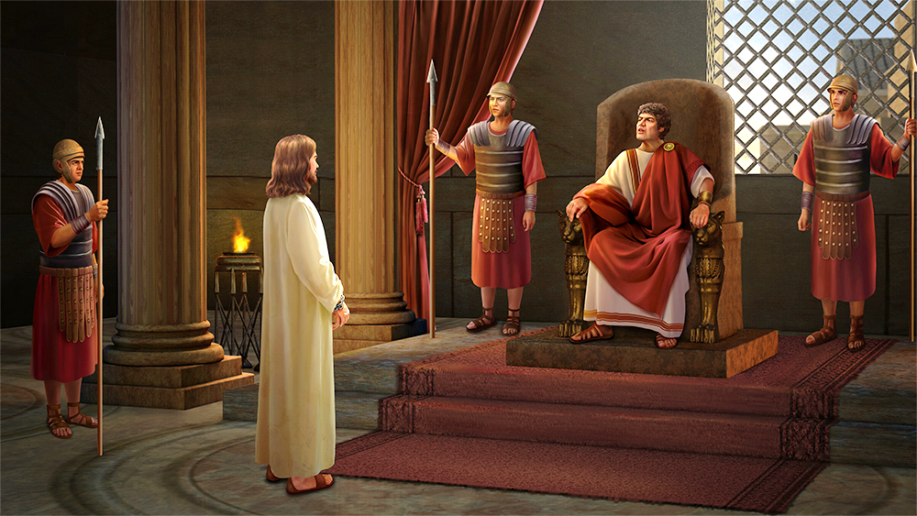
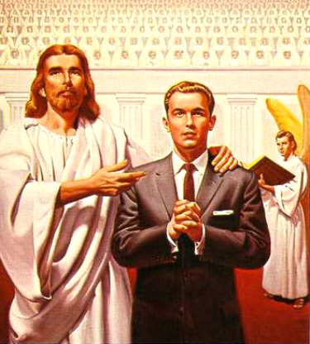
JUSTIÇA HUMANA
“Defendei os fracos e os órfãos; Fazei justiça aos aflitos e necessitados” (Salmo 82:3)
Deus delegou a capacidade de julgar aos líderes do povo, com o rei sendo o principal juiz de Israel (Sl. 72:1-2). Aqueles que julgam por procuração divina são chamados de "deuses". (Sal. 82:1).
Essa delegação vai além do povo de Deus. Todo aquele que tem a capacidade de julgar o faz pela autoridade divina, mesmo que não a reconheça (Jo. 19:10-11; Ro. 13:1).
A autoridade que recebem os torna responsáveis perante Deus pela maneira como administram a justiça (Sl. 82:2).
Deus indica a maneira pela qual um juiz humano deve julgar (Sl. 82:3-4). Se o fizerem corretamente, serão considerados "filhos do Altíssimo" (Sl. 82:6). Caso contrário, eles mesmos cairão sob o julgamento divino (Sal. 82:7-8).

Slide 8
O JUÍZO

Slide 9
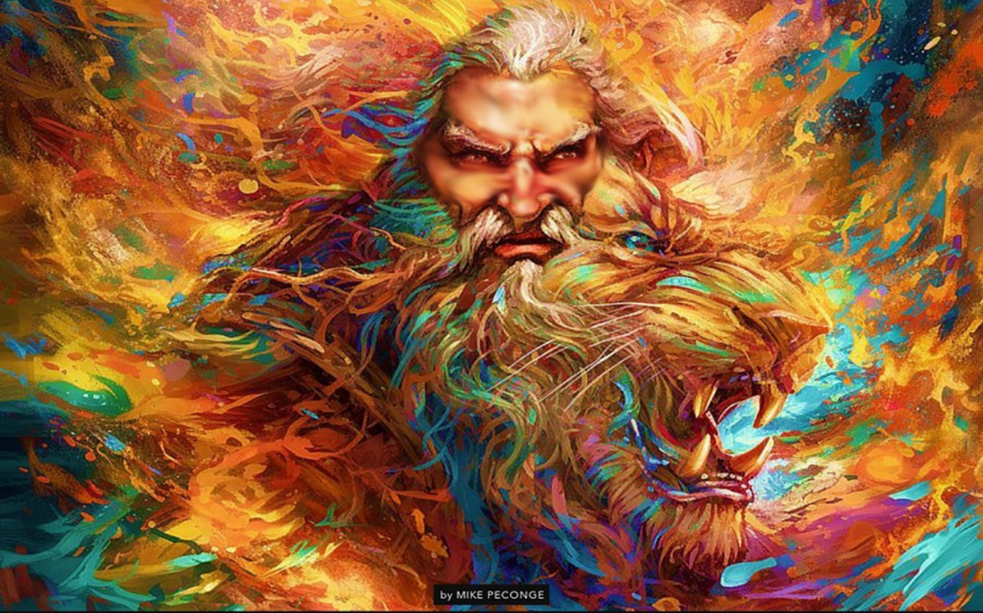
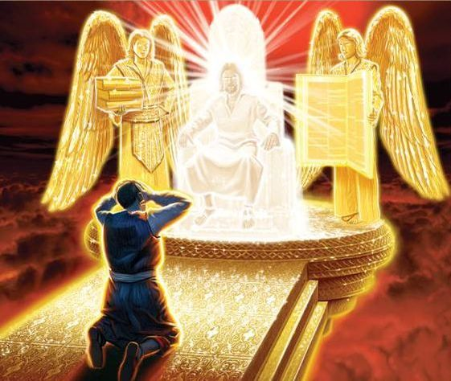
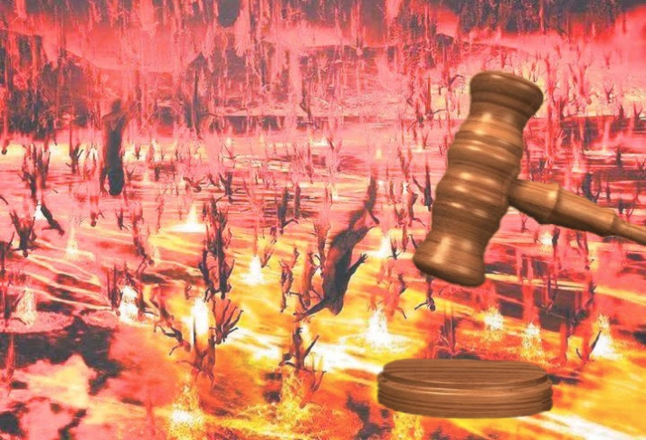
A IRA DIVINA
“Derrama sobre eles a tua ira, e o furor do teu desagrado os alcance” (Salmo 69:24)
Como podemos conciliar as palavras do Salmo 137:9 – "Bem-aventurado aquele que toma e lança os teus filhos contra a rocha" – com o mandamento de Jesus de amar até os nossos inimigos?
Os salmos que suplicam a Deus que se vingue e derrame sua ira sobre os homens são duros e desconcertantes. Especialmente, quando temos em mente nossa própria raiva e nossa própria maneira de nos vingarmos.
No entanto, o salmista nunca pretende se vingar de si mesmo. Deixe esses atos para Deus, pois somente Deus pode fazer a verdadeira justiça e dar às pessoas o merecido pagamento por seus atos.
A inspiração deixou estas palavras para que possamos ver claramente que o bem e o mal não podem ser tomados de ânimo leve. O mal tem suas consequências, e a ira de Deus se manifesta como o único meio de erradicá-lo.

Slide 10
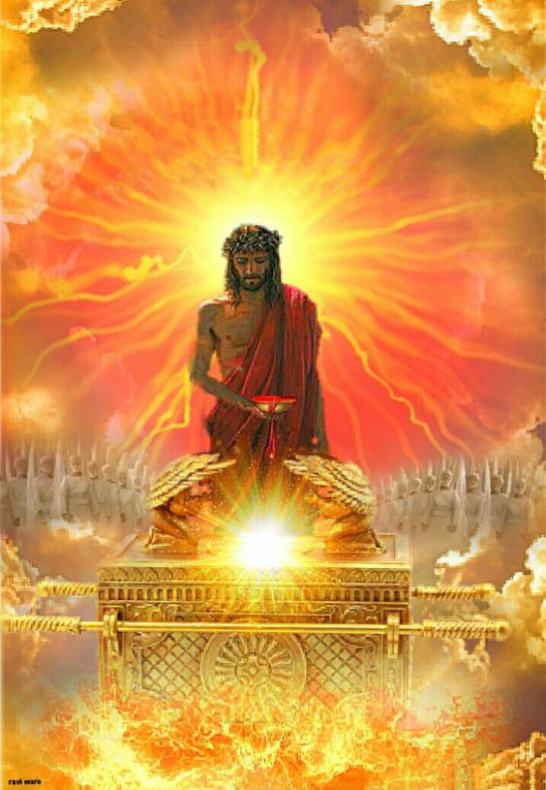
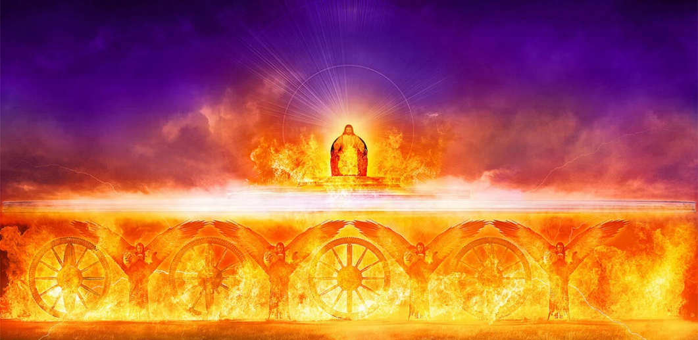
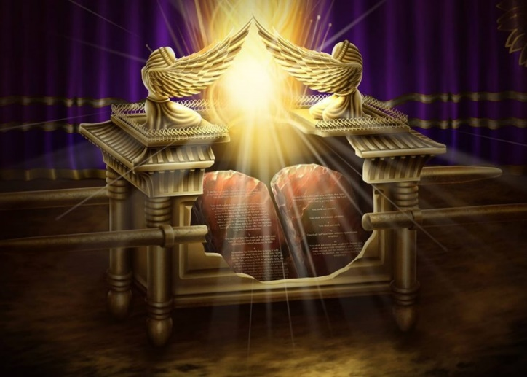
O SANTUÁRIO
“Até entrar no santuário de Deus, entendi o fim deles” (Salmo 73:17)
O Santuário Celestial está intimamente ligado ao Juízo. No Santo dos Santos, onde o Senhor reina "assentado em querubins" (Sl. 99:1), a obra do julgamento é feita (Dan. 7:9-10).
Este é o lugar onde o perdão dos pecados e a restauração da justiça acontecem. Isso envolve tanto a absolvição daqueles que se apegam ao Salvador quanto a condenação daqueles que O rejeitam (Sl. 1:5-6).
Como é claramente simbolizado na arca do testemunho, o Julgamento é baseado no cumprimento ou violação da Lei de Deus, os Dez Mandamentos.
Certos do perdão divino, os servos de Deus anseiam pela hora do juízo e clamam por sua chegada para que a justiça seja finalmente cumprida (Sal. 7:6-8; 9:19; 67:4; 99:4; 135:14).

Slide 11
“Assim como o arco-íris é formado nas nuvens pela união dos raios solares e gotas de chuva, o arco-íris que envolve o trono representa o poder combinado de misericórdia e justiça. Não só a justiça deve ser afirmada, pois ela eclipsaria a glória arco-íris da promessa que está sobre o trono; Os homens só veriam a condenação da lei. Se não houvesse justiça e punição, o governo de Deus careceria de estabilidade. A união da justiça e da misericórdia aperfeiçoa a salvação”
E. G. W. (Maranata: O Senhor Vem, 14 de novembro)

